Slide 1
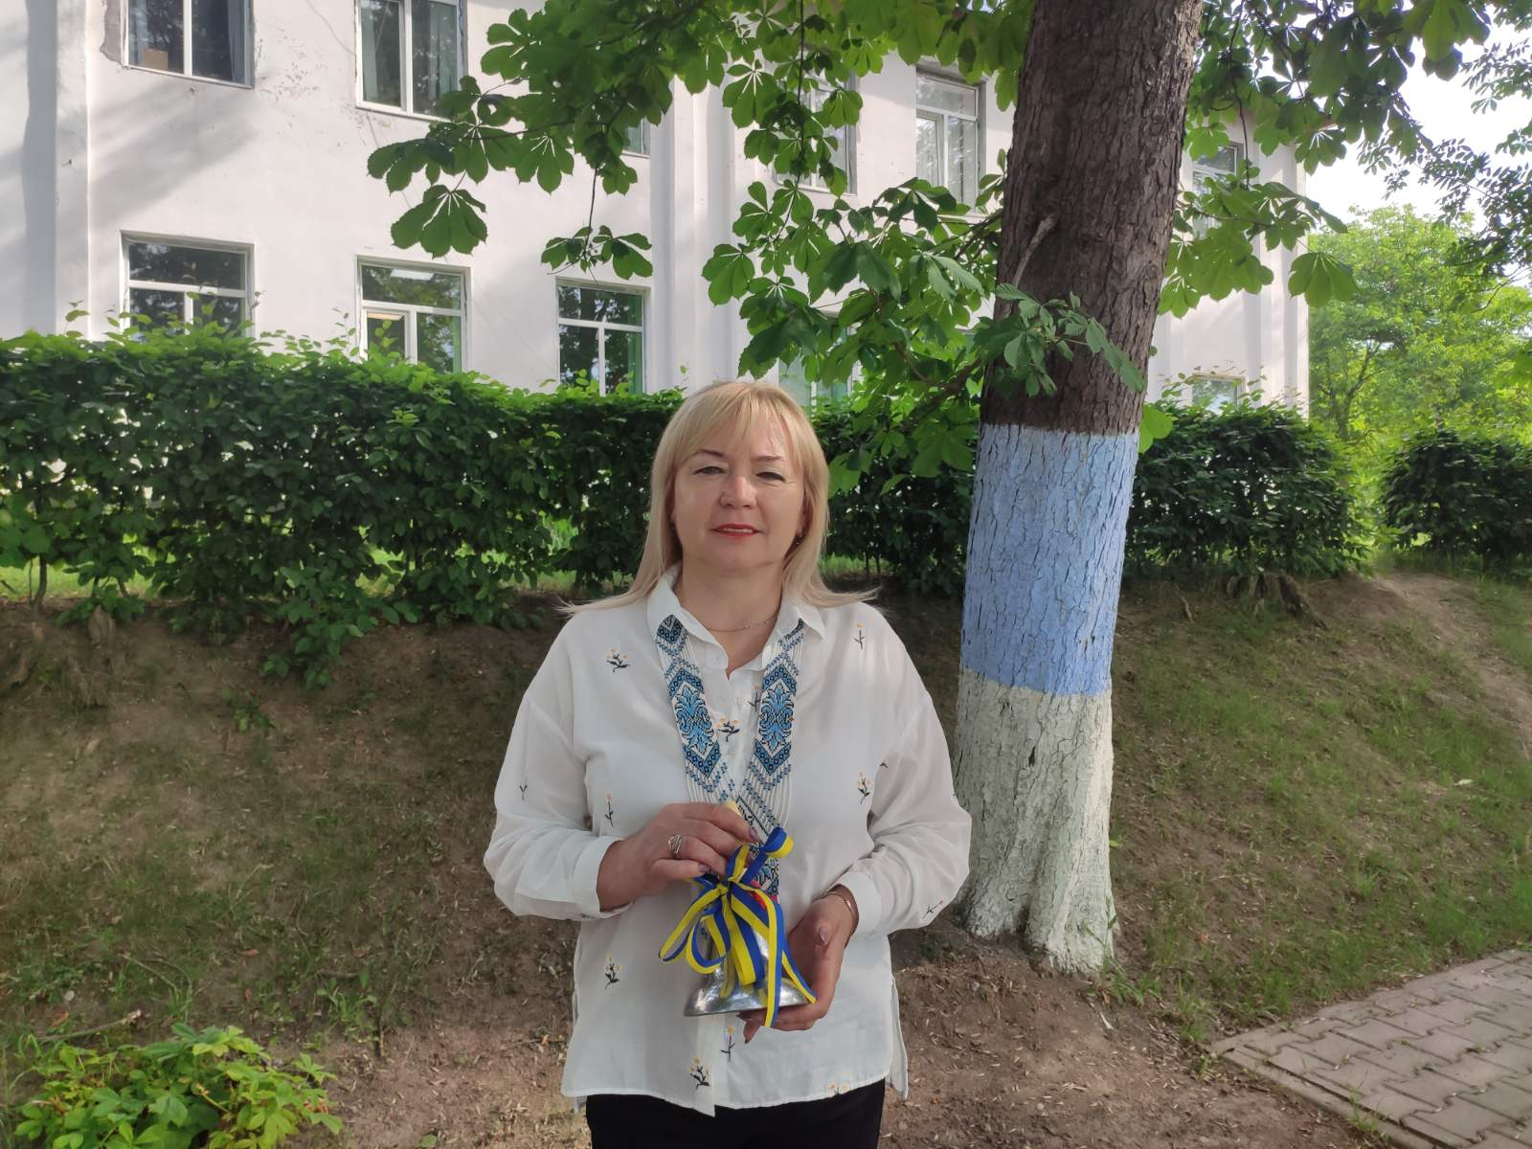
Самозвіт директора
ОЗО “Клішковецький ЗЗСО І-ІІІ ст.”
Боднар Надії Сергіївни за 2021-2022 н.р.

Slide 2
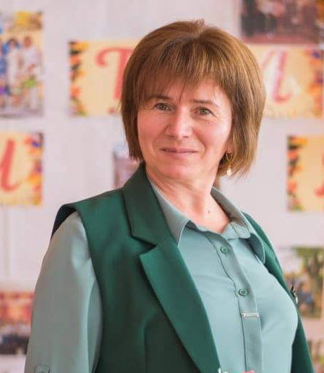
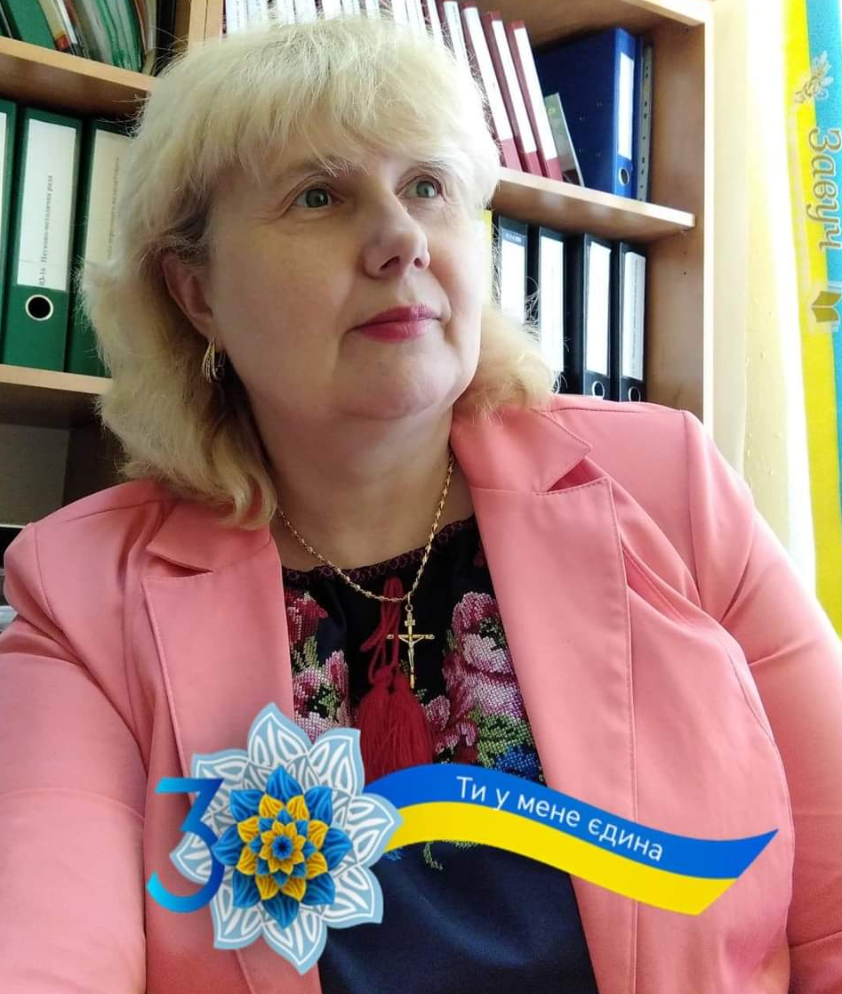
Адміністрація закладу освіти
Дуб Наталія Григорівна – завідувач філії ОЗО “Клішковецький ЗЗСО
І-ІІІ ст.” Малинецький ЗЗСО І-ІІ ст. – дошкільний заклад освіти
Музика Людмила Дмитрівна –
заступник директора
з навчально-виховної роботи

Slide 3
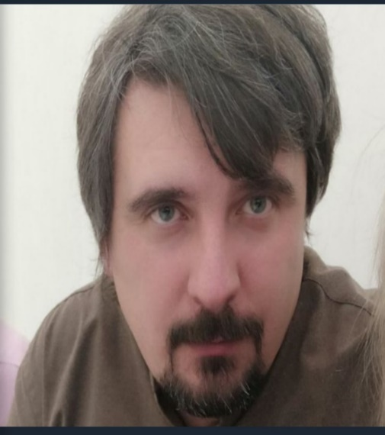
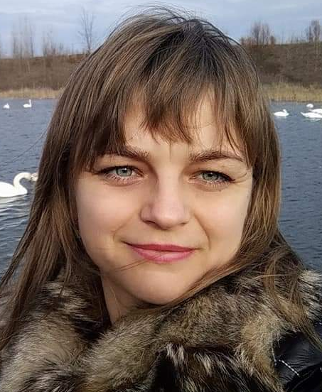
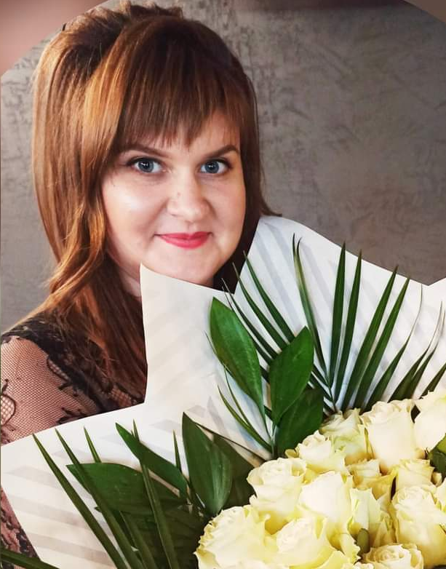
Адміністрація закладу освіти
Кирилюк Сергій Миколайович –
заступник директора
з навчально-виховної роботи
Кузик Михайлина Михайлівна –
заступник директора з виховної
роботи, педагог-організатор
Числаш Вікторія Вікторівна –
заступник директора з виховної роботи,
педагог-організатор

Slide 4
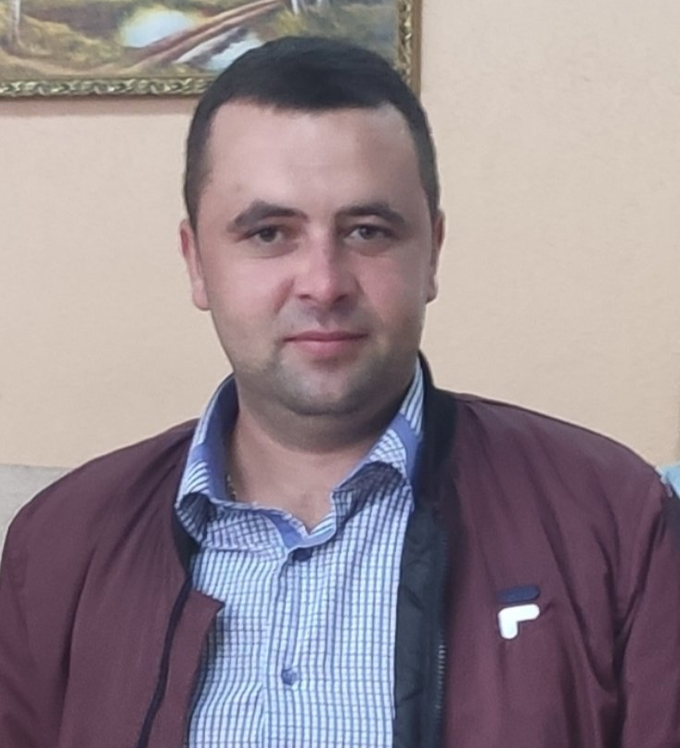
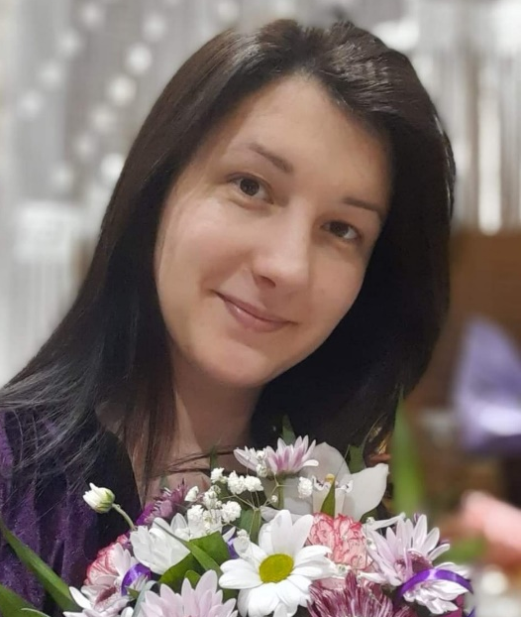
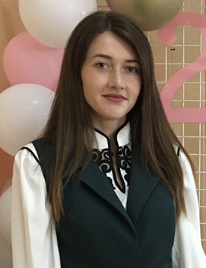
Соціально-психологічна служба
Параскевін Василь Анатолійович – соціальний педагог
Тимко Лідія Іванівна – практичний психолог, соціальний педагог
Герасимчук Альбіна Сергіївна – практичний психолог

Slide 5
Соціальний захист
У закладі освіти сформований соціальний паспорт. Систематично здійснюється супровід дітей пільгових категорій. Розроблено заходи з протидії булінгу. Проводиться моніторинг адаптації учнів 1, 5 класів, новоприбулих учнів, тимчасово переміщених осіб. Здійснюється педагогічний супровід дітей з особливими потребами. Співпраця з ювенальною поліцією. Тематичні тренінги, психолого-педагогічні консиліуми, виступи, зустріч з батьками, розробка пам'яток для дітей

Slide 6
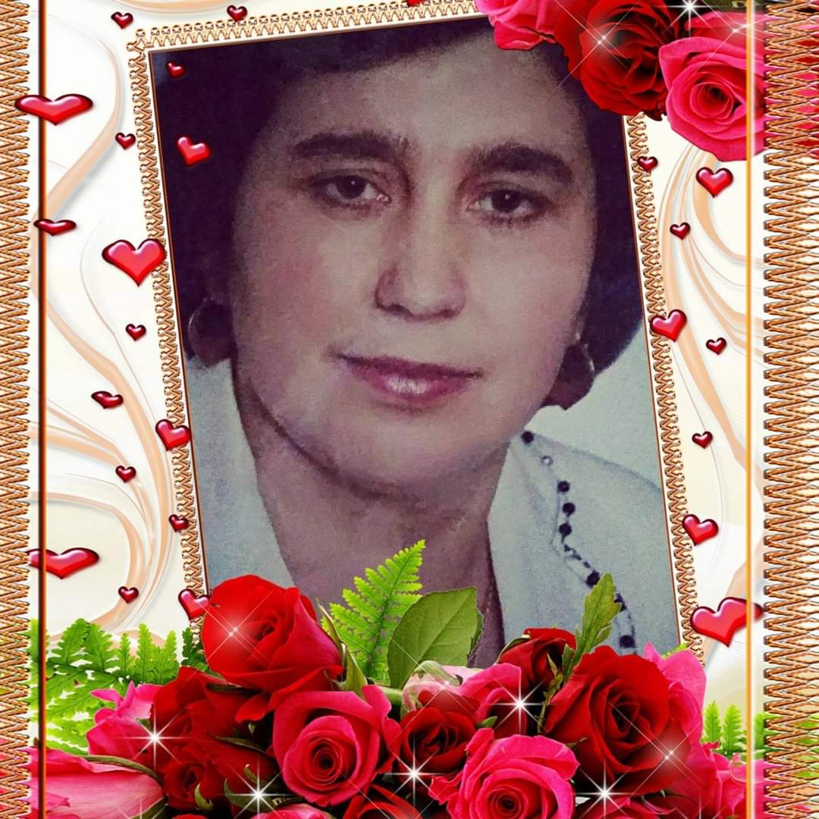
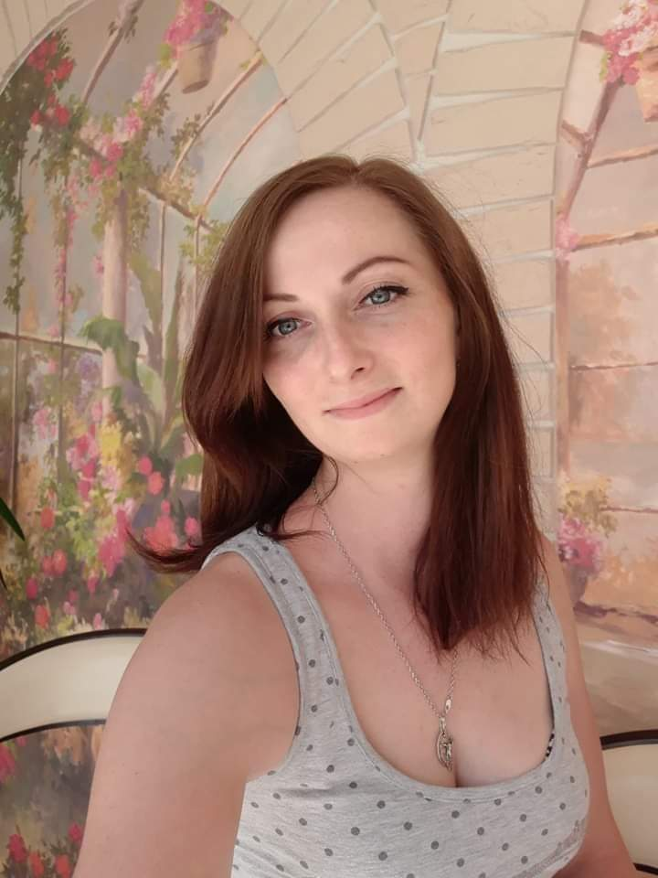
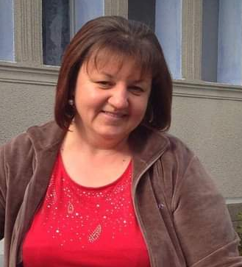
Бібліотекарі
Бучача Людмила Вікторівна – завідувачка бібліотеки
Балахтар Оксана Сергіївна –
бібліотекар
Біла Наталія Анатоліївна – бібліотекар

Slide 7
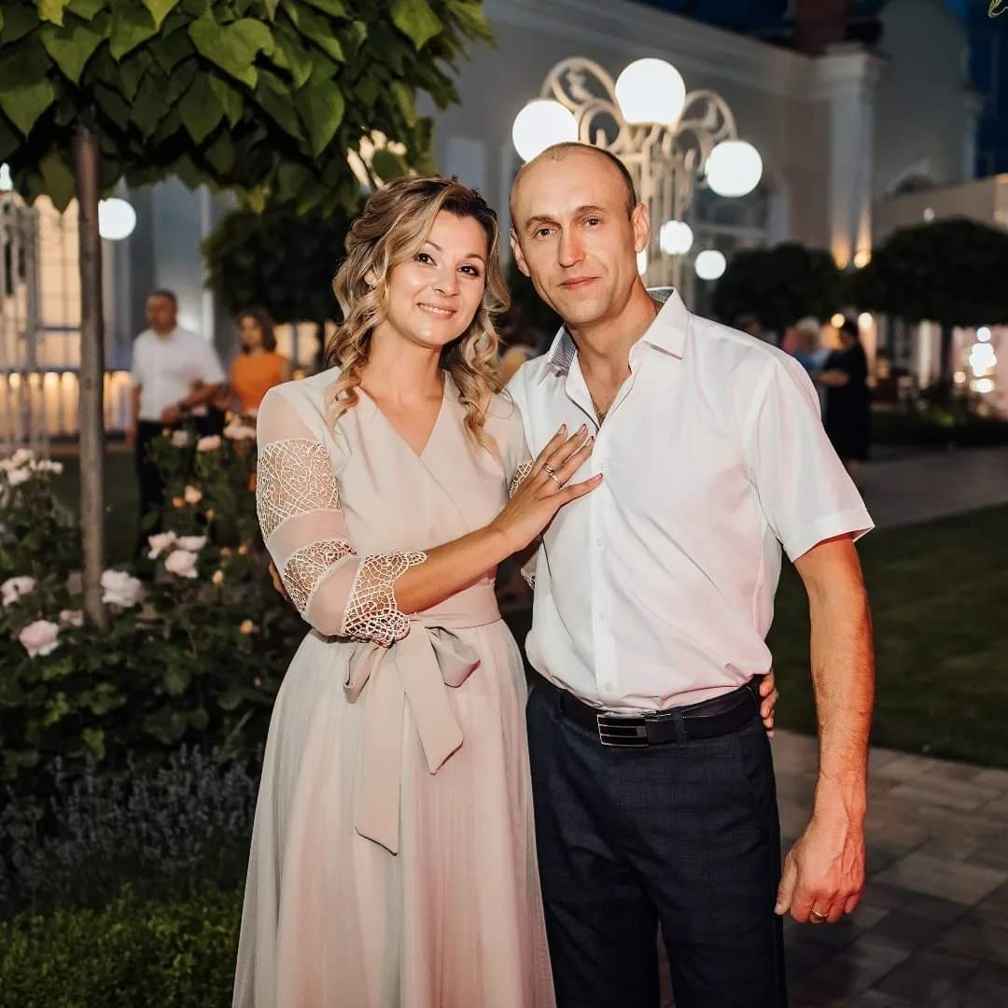
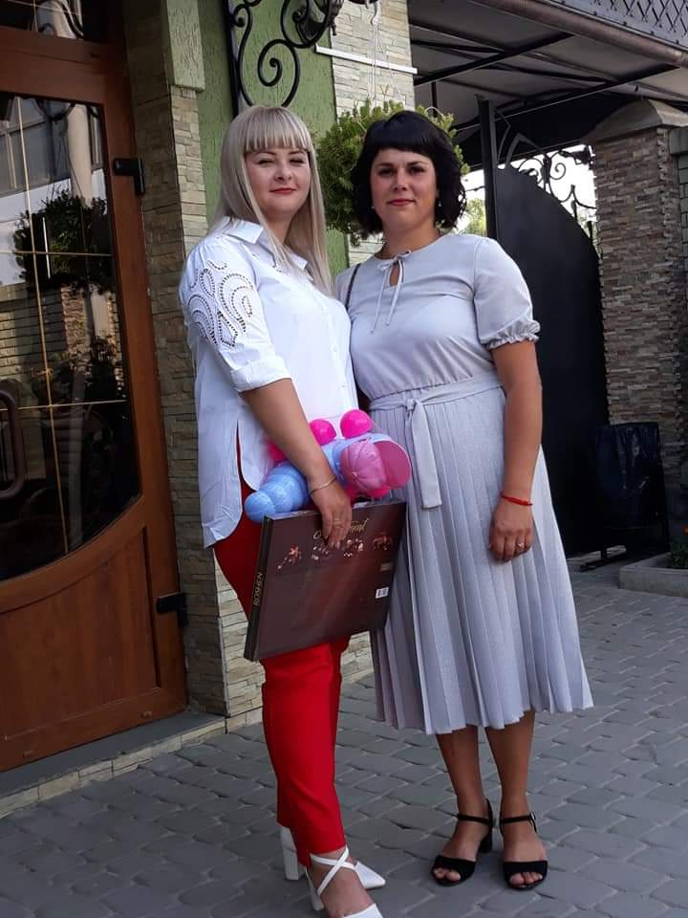
Медичне обслуговування
Кирилюк Тетяна Дмитрівна – медична сестра
Пернай Віта Віталіївна –
медична сестра

Slide 8
Харчування
Послуги гарячого харчування надавалися 340 учням. Гаряче
харчування здійснювалося відповідно до нормативно-правової
бази та санітарних норм. У закладі освіти розроблено заходи,
щодо впровадження системи ХАСП. Підприємець Мельничук М.
та кухар Нагірняк Ю., медичні працівники Кирилюк Т. та
Пернай В., відповідальні за харчування Кузик М.М та Дуб Н.Г
пройшли відповідне навчання. Недоліки, виявлені перевіркою
харчоблоку Кельменецьким відділом Чернівецького управління
Держпродслужби ( 18 листопада 2021 р.)усунені терміном,
вказаним в установчих документах.

Slide 9
Кадрове забезпечення
У 2021/2022н.р. в ОЗО працювало 67 педагогічних працівників, з них 5 сумісників; в дошкільній установі - 8 працівників.
Кількісний та якісний склад педагогічних працівників:
Заслужений вчитель України – 1;
Доцент географічних наук – 1;
Кандидати наук – 2;
Вчителів методистів – 9;
Старших вчителів – 15;
Вчителі вищої категорії – 27;
Вчителі першої категорії – 9;
Вчителі другої категорії – 7;
Спеціалістів – 5;
Бакалавр – 1;
Нагороджені знаком “Відмінник освіти України” – 6
Нагороджені медаллю “За заслуги в галузі освіти і науки” (Міжнародний форум
Сучасний стан освіти і науки України. Стратегія розвитку) – 2
Нагороджені медаллю “Будівничі української освіти” (асоціація ВГУ) – 1
Нагороджені медаллю «400 років Хотинської битви» - 1
Лауреати обласної премії ім.О.Поповича – 1
Лауреати районних премій – 9

Slide 10
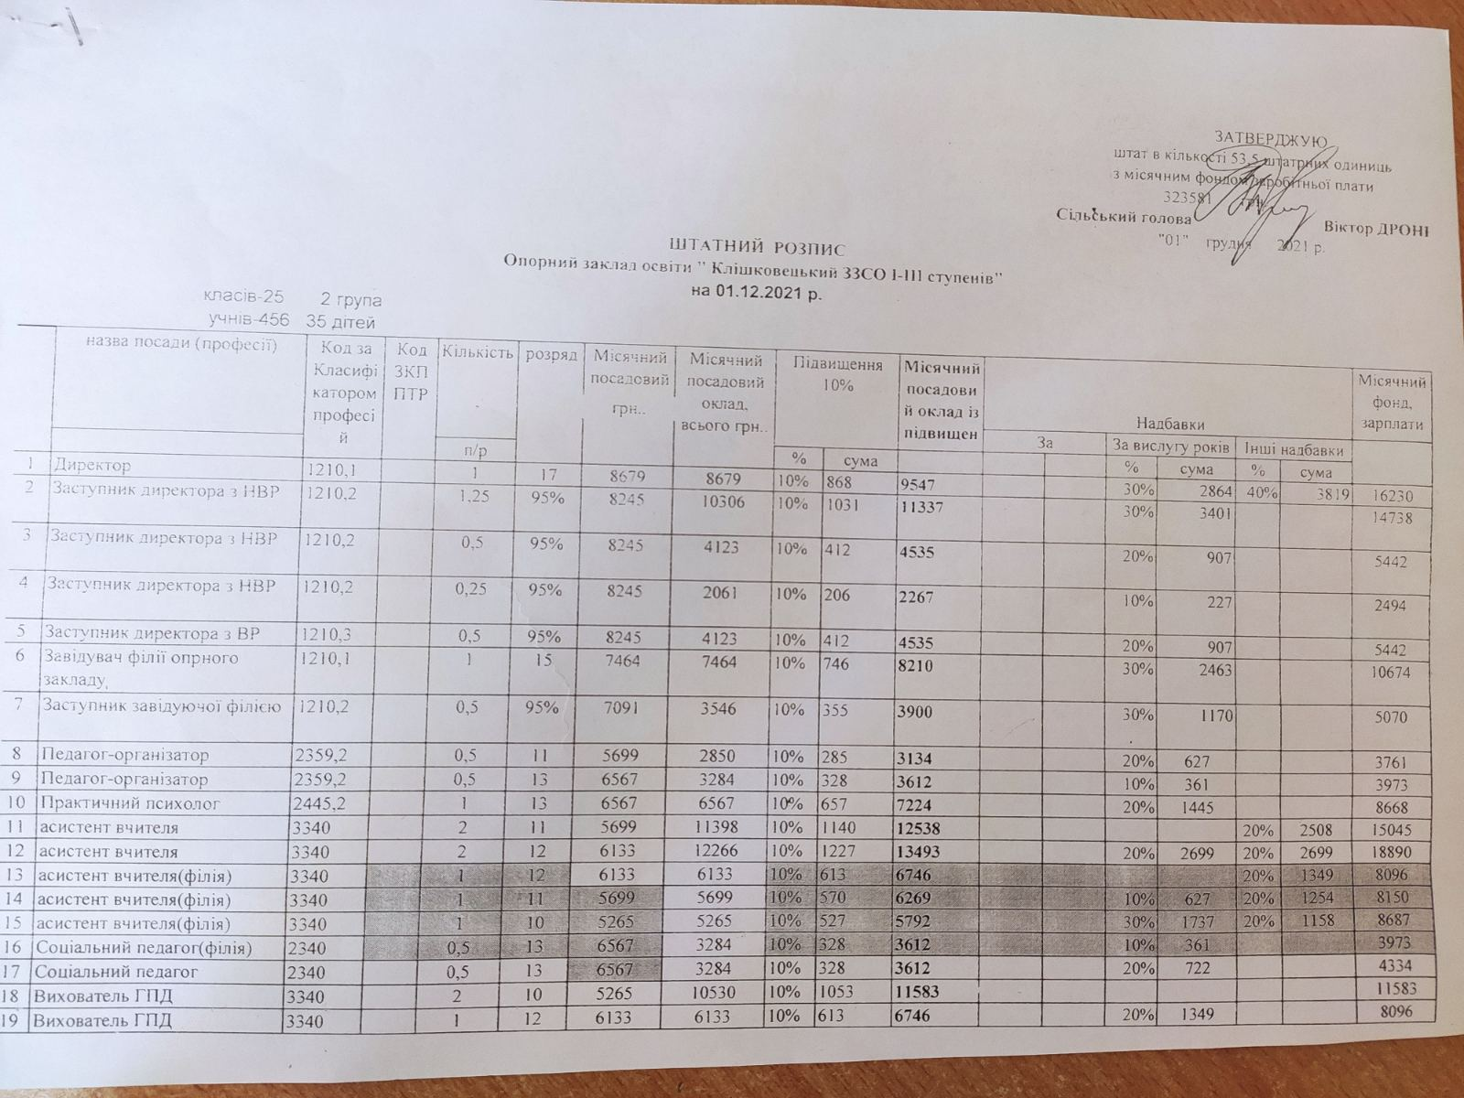
Штатний розпис

Slide 11
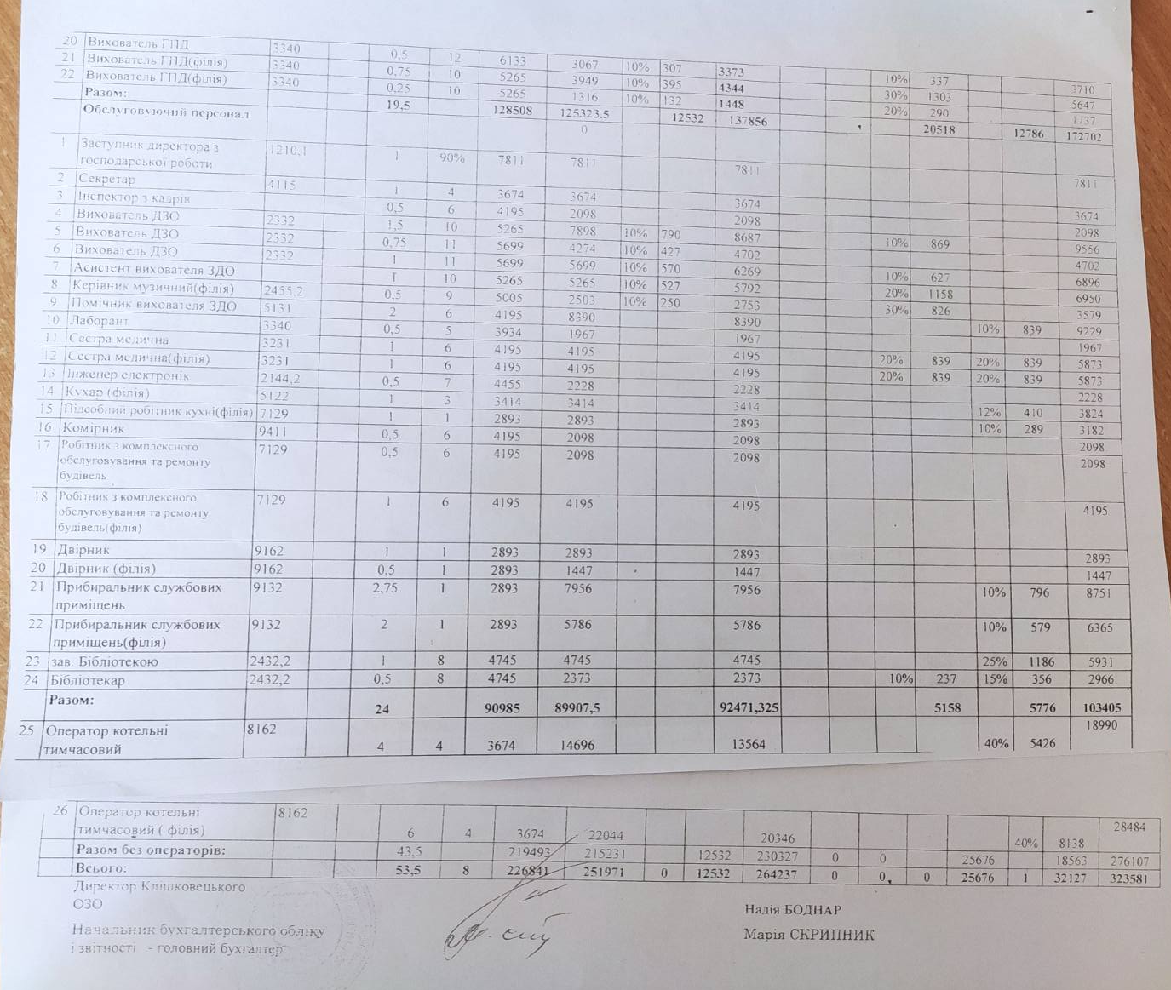
Штатний розпис

Slide 12
Опорний заклад освіти здійснює свою діяльність за Статутом затвердженим Рішенням 11-ї сесії VIII скликання Клішковецької сільської ради Дністровського району Чернівецької області від 08 грудня 2021 року №377/11/2021
Місія навчального закладу – формування навичок навчання протягом життя, заохочувати пізнавати, досліджувати, відкривати й дивуватись.
Візія навчального закладу – опорний заклад освіти, це лідер з високою інноваційною освітою, розвинутим партнерством та постійним прагненням досконалості, з сучасним комфортним освітнім середовищем, який надає якісні освітні послуги та забезпечує розвиток в дошкіллі, допрофільне та профільне навчання, розвиток творчих здібностей та виховує особистість для демократичного суспільства

Slide 13
Законодавча база функціонування Опорного закладу освіти
Конституція України
Закон України Про освіту
Закон України Про загальну середню освіту
Статут закладу освіти
Положення про філію Опорного закладу освіти

Slide 14
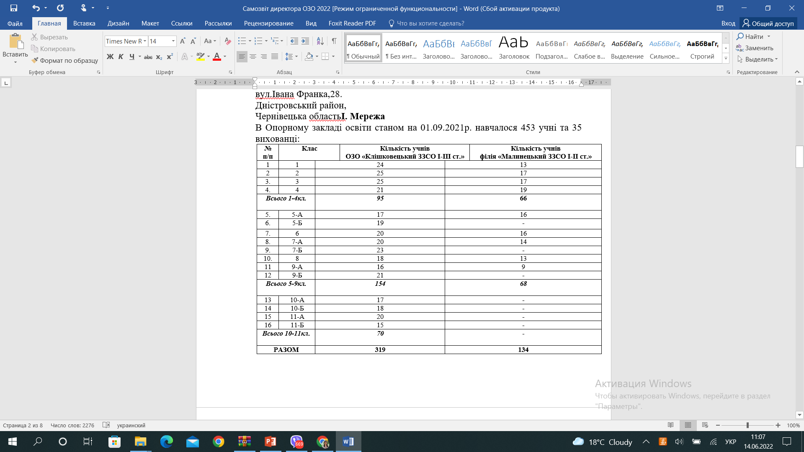
Мережа
В Опорному закладі освіти станом на 01.09.2021р. навчалося 453 учні та 35 вихованців дошкільного підрозділу:

Slide 15
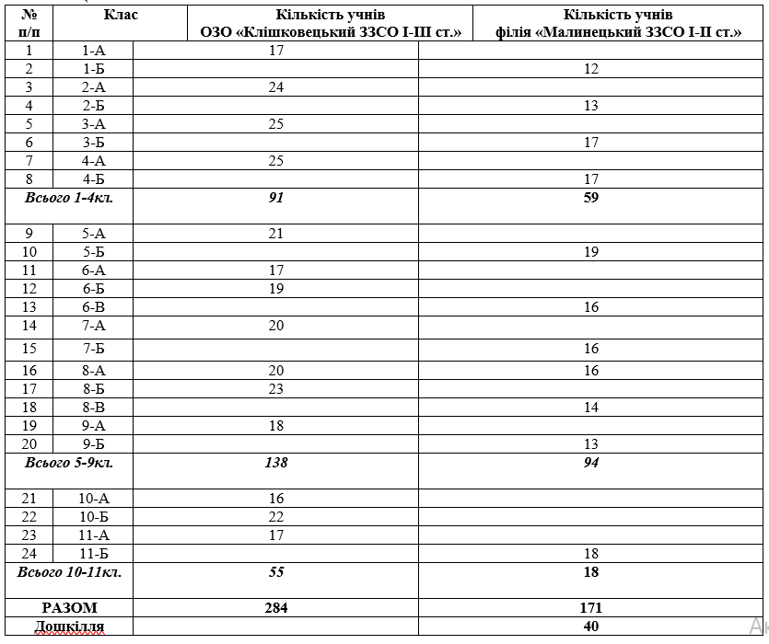
Перспективна мережа
Всього 495 учнів

Slide 16
Освітня програма. Робочий навчальний план
Робочий навчальний план 1-11 класів на 2021/2022 навчальний рік розроблено відповідно до наказів Міністерства освіти і науки України, а саме:
для 1-2 класів – за Типовою освітньою програмою розробленою під керівництвом Савченко О. Я., затвердженою наказом МОН України від 08.10.2019 року №1272 (додаток №1);
для 3-4 класів – за Типовою освітньою програмою, розробленою під керівництвом Савченко О. Я., затвердженою наказом МОН України від 08.10.2019 року № 1273 (додаток №1);
для 5-9-х класів – за Типовою освітньою програмою закладів загальної середньої освіти ІІ ступеня, затвердженою наказом МОН України від 20.04.2018 року №405 (таблиця 10);
для 10-11 класів – за Типовою освітньою програмою закладів загальної середньої освіти ІІІ ступеня, затвердженою наказом МОН України від 20.04.2018 року №408

Slide 17
Освітня програма. Робочий навчальний план. Варіантна складова
1-4 класи
Підсилення предметів інваріантної складової:
- українська мова, математика
- спеціальний курс з психології “Сходинки етичного зростання”

Slide 18
Освітня програма. Робочий навчальний план. Варіантна складова
5-9 класи
Підсилення предмету інваріантної складової:
українська мова: по 0,5 год. у 5-А, 5-Б, 6, 7-А, 7-Б класах,
по 1 год. у 8, 9-А, 9-Б класах;
Запровадження факультативів:
«Основи християнської етики»: по 0,5 год. у 5-А, 5-Б, 6, 7-А, 7-Б т а 8 класах;
Українознавство: по 1 год. у 6, 7-А, 7-Б, 8 класах;
«Юний географ-краєзнавець»: по 0,5 год. у 9-А, 9-Б класах;
Спецкурсу «Вчимося бути громадянами»: 1 год. у 6 класі;
Курсів за вибором з фінансової грамотності:
«Родинні фінанси»: по 0,5 год. у 5-А і 5-Б класах;
«Фінансово-грамотний споживач»: 0,5 год. у 6 класі;
«Фінансова культура»: по 0,5 год. у 7-А і 7-Б класах;
«Прикладні фінанси»: 0,5 год. у 8 класі;
Індивідуальні заняття з математики: по 0,5 год. у 7-А, 7-Б, 8, 9-А, 9-Б класах.

Slide 19
Освітня програма. Робочий навчальний план. Варіантна складова
10-11 класи
Варіативна складова навчального плану в старшій школі використовується на:
1)введення профільного предмету:
- історія України – 1,5 год. у 10-А класі;
- геометрія – 2 год. в 11-А класі;
- основи садівництва – по 4 год. у 10-Б і 11-Б класах;
2) збільшення годин на вивчення окремих предметів інваріантної складової:
- українська мова – по 1 год. у 10-А і 11-А класах;
- геометрія – по 1 год. у 10-А, 10-Б, 11-Б класах;
- зарубіжна література – по 1 год. у 10-А і 11-А класах;
- захист України – по 0,5 год. у 10-Б і 11-Б класах;
3) вивчення другої іноземної мови:
- англійська мова – по 2 год. у 10-Б і 11-Б класах;
4) упровадження курсів за вибором:
- «Дорослішай на здоров’я» – 0,5 год. у 10 класі;
- «Фізіологія людини» – 1 год. у 10-А класі;
- «Біохімічні основи життя» – 1 год. 11-А класі;
- «Видатні постаті України» – 1 год. в 11-А класі;
5) факультативи:
- «Стилістика української мови» – по 1 год. у 10-А і 11-А класах;
- «Хімічний і біохімічний захист рослин» - 1 год. в 11-Б класі
6) індивідуальні та групові заняття:
- математика – по 1 год. у 10-А і 11-А класах;
- екологія – по 0,5 год. у 10-Б і 11-Б класах.

Slide 20
Атестація педагогічних працівників
Боднар Надія Сергіївна – відповідає раніше присвоєній кваліфікаційній категорії «спеціаліст вищої категорії» та педагогічному званню «вчитель-методист»;
Музика Людмила Дмитрівна – відповідає раніше присвоєній кваліфікаційній категорії «спеціаліст вищої категорії» та педагогічному званню «вчитель-методист»;
Кузик Михайлина Михайлівна – відповідає займаній посаді;
Кирилюк Сергій Миколайович – відповідає займаній посаді;
Дуб Наталя Григорівна – відповідає займаній посаді

Slide 21
Атестація педагогічних працівників
Войт Світлана Валеріївна – відповідає займаній посаді, відповідає раніше присвоєній кваліфікаційній категорії «спеціаліст вищої категорії» та педагогічному званню «вчитель-методист»;
Пернай Віта Віталіївна – відповідає займаній посаді, присвоєно кваліфікаційну категорію «спеціаліст другої категорії»;
Татарин Володимир Васильович – відповідає займаній посаді, відповідає раніше присвоєній кваліфікаційній категорії «спеціаліст», присвоєно педагогічне звання «старший вчитель»;
Тимко Лідія Іванівна – відповідає займаній посаді, присвоєно кваліфікаційну категорію «спеціаліст вищої категорії»;
Параскевін Василь Анатолійович – відповідає займаній посаді, присвоєно кваліфікаційну категорію «спеціаліст вищої категорії»;
Параскинюк Алла Йордатіївна – відповідає займаній посаді, відповідає раніше присвоєній кваліфікаційній категорії «спеціаліст вищої категорії» та педагогічному званню «старший вчитель»;
Кваснюк Оксана Василівна – відповідає займаній посаді, відповідає раніше присвоєній кваліфікаційній категорії «спеціаліст»
Дуб Олена Віталіївна – відповідає займаній посаді, відповідає раніше присвоєній кваліфікаційній категорії «спеціаліст»
Числаш Олександр Іванович – відповідає займаній посаді, присвоєно кваліфікаційну категорію «спеціаліст першої категорії»

Slide 22
Методична робота
Методична тема – компетентнісно-орієнтоване спрямування освітнього процесу шляхом впровадження сучасних форм і методів роботи, як пріорітетного напрямку в дошкільній та шкільній освіті.
Вектор успішності закладу освіти – вмотивований вчитель, щасливий учень, задоволені батьки

Slide 23
Методична робота
Пріоритетні завдання 2021-2022 н.р.:
Створення людиноцентричної моделі закладу освіти;
Якість роботи методичних підструктур: школа ППД, школа молодого вчителя, динамічна група, майстер-клас, методичні івенти;
Впровадження в практику роботи сучасних освітніх технологій, ППД освітян Клішковецької ТГ, Дністровського району, Чернівецької області, Всеукраїнського рівня;
Подальша інформатизація освітнього процесу;
Виконання плану проходження курсів підвищення кваліфікації, атестації педагогічних кадрів;
Забезпечення методичного супроводу для ефективності здобуття дошкільної, початкової, базової загальної середньої освіти;
Мотивувати самоосвітню діяльність вчителя, участь у семінарах, вебінарах, фахових конкурсах;
Працювати на імідж закладу освіти шляхом створення сучасного освітнього простору, безпечного та комфортного середовища для всіх учасників освітнього процесу;
Створення відповідних умов для дітей з особливими освітніми потребами;
Здійснювати постійний моніторинг результатів навчання, роботи з обдарованими дітьми та діагностику потреб, щодо якісного здобуття освіти учнями.

Slide 24
Методична робота
Результати та напрацювання
- Призер та дипломант конкурсу “Учитель року 2022” – Ткач Т.В., Яковець Г.В.
Електронне портфоліо педагогічних працівників.
Схвалено вченою радою навчальну програму з позашкільної освіти “Алгебра з основами економіки”, відділення математики
Презентація досвіду вчителя зарубіжної літератури
Боднар Н.С. у методичному регіональному аукціоні.
Вчителі – тренери НУШ: Войт С.В.
Курси, навчання-практикуми для вчителів-предметників, які викладатимуть у 5 класах в 2022-2023 н.р.
Подання матеріалів для затвердження науково-методичною радою Чернівецького ІППО: Боднар Н.С., Войт С.В.
Підготовка матеріалів: Венгер Н.І., Попова М.М., Параскинюк А.Й.
Тимко Л.І. – практичний психолог, призер обласного конкурсу авторських програм з психології.

Slide 25
Методична робота
Результати та напрацювання
Відкриті уроки вчителів, які атестувалися: С.В. Войт,
А.Й. Параскинюк, В.В.Татарин; відкриті заняття О.В.Дуб, О.В.Кваснюк.
Проєкт “Партнерство в освіті”: відкриті уроки Венгер Н.І., Попова Т.С., Федоруца Н.С., Дудчак Н.С., Павлюк Л.,
Мазур І.П.
Позакласні заходи: Параскинюк А.Й., Самборська Л.Є., Геждеван К.М., Колесникова С.П.
Робота методичних підструктур: семінари – практикуми, методичні оперативні наради, майстер класи.

Slide 26
Методична робота
Підвищення кваліфікації педагогічних працівників:
Кількість дипломів та сертифікатів
Боднар Н.С. – 6 Музика Л.Д. – 6
Кирилюк С.М. – 11 Кузик М.М. – 1
Палагнюк С.Д. – 7 Непийвода К.В. – 4
Жижина І.В. – 4 Ткач С.І. – 2
Бобик М.Г. – 3 Герасимчук А.С. – 5
Войт С.В. – 5 Ткач Т.В. – 5
Ткач Г.С. – 1 Кирилюк О.В. – 19
Шевчук А.В. – 2 Боцько Д.Й. – 4
Балахтар О.С. – 7 Бучача Л.В. – 10
Зензюк О.А – 3 Венгер Н.І. – 1
Попова Т.С. – 5 Мусурівська О.М. – 6
Гончарук Н.Д. – 3 Числаш В.В. – 11
Рогожа Л.В. – 3 Пернай В.В. – 3
Павлюк Л.В. – 3 Кужна О.В. – 19
Колесник І.О. – 9 Кваснюк О.В. – 8
Дуб О.В. – 7 Мазур І.П. – 6
Пінтя Т.С. – 3

Slide 27
Партнерство в освіті
Органи місцевого самоврядування
Чернівецький обласний ІОППО
Навчальні заклади Клішковецької ТГ
Асоціація директорів ВГУ
Демократична школа
Мала Буковинська академія
Global
Музична школа
Центр культури, дозвілля, туризму та спорту Клішковецької громади
Волонтерські організації
Батьківська громадськість
Випускники навчального закладу

Slide 28
Робота з обдарованими дітьми
Діяльність учнівського наукового товариства “Ерудит”- 92 учні.
Робота філій Малої Буковинської академії: відділення фізико-математичне, біологічне; мовознавства - секція українська мова та література;
Співпраця з викладачами філологічного, географічного факультетів
Освітні проєкти, позашкільні конкурси, олімпіади.

Slide 29
Робота з обдарованими дітьми.
Регіональний етап
ВУО з основ наук
– 51 призове місце;
Конкурс-захист учнівських науково-дослідницьких робіт
– 12 призерів;
Мовно-літературний конкурс ім.Т.Г.Шевченка
– 9 призерів;
Конкурс знавців української мови ім.П.Яцика
– 9 призерів.

Slide 30
Робота з обдарованими дітьми.
Обласний етап
ВУО з основ наук - 3 призові місця: укр. мова і література Митрофанюк Крістіна - ІІ місце; історія Волос Віталій – ІІІ місце; зарубіжна література Сліпець Дар’я – ІІІ місце.
Конкурс-захист учнівських науково-дослідницьких робіт – 7 призерів: Кирилюк А. 11 кл., Сліпець Д. 11 кл., Зубаїр Д. 11 кл., Сторцун В. 11 кл., Ватаман М. 10 кл., Шумович О. 10 кл., Кирилюк В. 9 кл.
Мовно-літературний конкурс ім.Т.Г.Шевченка Волос В. – ІІІ місце;
Конкурс знавців української мови ім.П.Яцика – Митрофанюк К. – І місце
Конкурс творчих робіт “Об’єднаємося брати мої” – Яковець А. 9 клас
Експедиція “Моя Батьківщина - Україна” - Турянська Е. 5-Б кл. І місце (очно), ІІ місце (заочно), Кирилюк В. – І місце (очно) , ІІ місце (заочно) 9-Б кл. , Кузик С.- ІІІ місце 6 кл.
Обласний конкур-виставка “Галерея мистецтв” – Кузик С. 6 кл. – ІІІ місце відділення “Писанкарство”; Конські Д. 9-Б кл.- ІІІ місце відділення “М'які іграшки”; Церковнюк О. – ІІІ місце, відділення “Інші техніки”.
Обласний турнір юних математиків ІІ місце:
Кирилюк А., Федоруца М, Фидишена Д, Зубаїр Д., Митрофанюк К. учні 11 класу
Обласна учнівська конференція до 400-ліття Хотинської війни Ткачук А. 10 кл
Обласний учнівський екологічний конгрес “Живи, Земле” – Кирилюк В. ІІ м, Кирилюк М. – ІІІ м.
Всеукраїнська виставка-конкурс “Наш пошук і творчість тобі, Україно!”
Конські Д. 9-Б кл. - І місце підрозділ «В’язана іграшка»
Ткач К. 1 кл.- ІІ місце підрозділ “Художня обробка дерева”
Кужна І. ІІІ - місце підрозділ “М’яка іграшка”

Slide 31
Робота з обдарованими дітьми
Всеукраїнський етап
Всеукраїнський конкурс винахідницьких і раціоналізаторських проєктів еколого-натуралістичного напряму (вікова категорія 12-15 років включно) у 2022 році (дистанційний формат) вчитель Кирилюк О.В.:
Волос В.- ІІІ місце
Кирилюк В.- ІІІ місце
Кирилюк М.- ІІІ місце
Біологічний форум учнівської та студентської молоді “Дотик природи” - 3 призери, Вчитель Кирилюк О.В., Палагнюк С.Д.:
Волос В.- ІІІ місце
Кирилюк В.- ІІІ місце
Кирилюк М.- ІІІ місце

Slide 32
Позашкільні олімпіади та конкурси
Всеукраїнська інтернет-олімпіада “На урок” – 40 дипломів
Всеукраїнський відкритий інтерактивний конкурс МАН-ЮНІОР ЕРУДИТ на засадах STEM-освіти – 98 сертифікатів, з низ 54 – відмінні, 31 – добрі, 13 - учасників
Всеукраїнський конкурс “(Не) шкільна математика” – 10 (І місця), Музика Л.Д.
Юнацький фестиваль “В об'єктиві натураліста” – 3 призери, Боцько Д.Й.
Всеукраїнський конкурс до дня гідності та свободи – 6 призерів, Бучача Л.В.
Фотоконкурс “Погодні явища Чернівецької області” – 3 призери, Кирилюк О.В.
Всеукраїнські інтелектуальні змагання “Осінь 2021” проект “Всеосвіта” – 9 призерів
Всеукраїнські інтелектуальні змагання “Весна 2022” проект “Всеосвіта” – 76 призерів
Всеукраїнський благодійний фестиваль дитячої творчості “Зореграй” – 11 призерів, Кузик М.М.

Slide 33
Стипендіати
Степендія ім. героя України, космонавта Л.Каденюка – Кирилюк В. – 9-Б клас
Стипендія обласної державної адміністрації
Митрофанюк К. – 11-А клас,
Зубаїр Д.- 11-А клас

Slide 34
Загальні результати
Територіальний етап – 85 призових місць
Обласний етап – 30 призових місць
Всеукраїнський етап – 6 призових місць
Позашкільні конкурси, фестивалі, експедиції, турніри, проєкти та олімпіади – 245 місць

Slide 35
Вчителі, які підготували призерів обласного та Всеукраїнського рівня
Боднар Н.С., Музика Л.Д., Войт С.В., Кирилюк С.М., Попова М.М., Жижина І.В., Кузик М.М., Кирилюк О.В., Палагнюк С.Д., Яковець Г.В., Бучача Л.В., Боцько Д.Й., Непийвода К.В., Рогожа Л.В., Мазур І.П., Войт С.В., Мельник А.Г.

Slide 36
Вчителі, які досягли результатів у роботі з обдарованими дітьми
Всеукраїнські учнівські олімпіади регіональний етап, позашкільні конкурси, інтелектуальні змагання:
Гончарук Н.Д., Горобець Н.Г., Залевська М.В., Зензюк О.А., Параскинюк А.Й, Кужна Л.П., Бобик М.Г, Ткач Г.С, Числаш В.В., Слободян Г.І., Александров Р.В., Пінтя Т.С., Ковтюк В.В., Балахтар О.С., Ткач Т.В., Числаш О.І., Чекмак І.О., Горенчей Л.Р., Попова Т.С., Венгер Н.І.

Slide 37
Результати навчальних досягнень учнів
ОЗО «Клішковецький ЗЗСО І-ІІІ ступенів» за 2021/2022 н.р.
Клас | Кількість учнів на початок семестру | Прибуло/ вибуло | Кількість учнів на кінець семестру | Високий рівень | Достатній рівень | Достатньо- середній рівень | Початковий рівень | Н/а | Серед. бал | Успіш-ність | Якість
5-А | 17 | 1/- | 18 | 3 | 7 | 8 | - | - | 8,7 | 100% | 61%
5-Б | 19 | -/- | 19 | 3 | 9 | 7 | - | - | 9,0 | 100% | 62%
6 | 20 | -/- | 20 | 6 | 6 | 7 | 1 | - | 8,5 | 95% | 60%
7-А | 20 | -/- | 20 | 4 | 2 | 9 | 5 | - | 7,4 | 75% | 30%
7-Б | 23 | -/- | 23 | 1 | 3 | 12 | 7 | - | 7,2 | 70% | 17%
8 | 18 | -/- | 18 | 5 | - | 12 | 1 | - | 7,5 | 94% | 28%
9-А | 16 | -/- | 16 | - | 3 | 13 | - | - | 7,0 | 100% | 19%
9-Б | 21 | -/- | 21 | 5 | 4 | 12 | - | - | 8,0 | 100% | 43%
10-А | 16 | -/- | 16 | 3 | 5 | 5 | 3 | - | 7,5 | 81% | 50%
10-Б | 18 | -/- | 18 | 2 | 4 | 4 | 8 | - | 6,5 | 56% | 33%
11-А | 20 | -/- | 20 | 8 | 4 | 7 | 1 | - | 8,8 | 60% | 95%
11-Б | 15 | -/- | 15 | 1 | 2 | 9 | 3 | - | 6,9 | 80% | 40%
Всього | 223 | 1/- | 224 | 41 | 49 | 105 | 29 |  | 7,8 | 84% | 45%

Slide 38
Успішність та якість знань за 7 років
Навчальний рік | Успішність | Якість | Середній бал
2021/2022 | 84% | 45% | 7,8
2020/2021 | 88% | 42% | 7,9
2019/2020 | 97% | 49% | 8,0
2018/2019 | 96% | 53% | 8,2
2017/2018 | 97% | 47% | 8,3
2016/2017 | 95% | 51% | 8,4
2015/2016 | 99% | 55% | 8,5

Slide 39
Внутрішня система якості освіти
Для підвищення рівня знань учнів з базових дисциплін, удосконалення роботи з обдарованими дітьми розроблено внутрішню систему якості освіти, у якій передбачено основні напрями діяльності:
системний моніторинг результатів навчання;
шляхи ліквідації недоліків;
чіткість та якість контролю;
застосування цифрових технологій під час дистанційного навчання;
вивчення запитів учнів та батьків;
застосування демократичних підходів в організації освітнього процесу.

Slide 40
Медалісти. Відзнака
Медалісти 2022:
Кирилюк Анна
Митрофанюк Крістіна Гуцуляк Дарина
Зубаїр Давид Сторцун Валерія
Федоруца Максим Банар Каріна
Фидишена Діана
Ротар Андрій
Свідоцтва про здобуття базової середньої освіти з відзнакою 2022:
Кирилюк Володимир Манюк Олександра
Шерепера Олександра Легун Вікторія
Зензюк Анна Яковець Альбіна
Білий Богдан Церковнюк Олена
Кужний Владислав

Slide 41
Результати самооцінки закладу освіти
 | 2020/2021 | 2021/2022
Освітнє середовище | 3 | 3,6
Система оцінювання здобувачів освіти | 3,1 | 3,4
Педагогічна діяльність закладу освіти | 3,4 | 4
Управлінські процеси закладу освіти | 3,5 | 3,8

Slide 42
Академічна доброчесність
У закладі освіти розроблено Положення (ухвала педагогічної ради протокол №3 від 29 грудня 2021 р.).
Затверджено склад комісії з академічної доброчесності (наказ № 4 від 04.01.2022 р.)
Навчання пройшли 6 педагогічних працівників.
Випадків порушення академічної доброчесності за період 2021/2022 н.р. не виявлено.

Slide 43
Управлінська діяльність
Відповідно до Річного плану роботи в ОЗО “Клішковецький ЗЗСО І-ІІІ ст.” було проведено 9 педагогічних рад:
Протокол № 1 від 31 серпня 2021 р.
Протокол № 2 від 26 жовтня 2021 р.
Протокол № 3 від 04 січня 2022 р.
Протокол № 4 від 05 січня 2022 р.
Протокол № 5 від 16 лютого 2022 р.
Протокол № 6 від 22 лютого 2022 р.
Протокол № 7 від 20 квітня 2022 р.
Протокол № 8 від 31 травня 2022 р.
Протокол № 9 від 15 червня 2022 р.
Контроль за станом освітнього процесу здійснюється відповідно до плану внутрішнього контролю та положення про контроль.

Slide 44
Виховна робота
Тема виховної роботи: виховання демократичних цінностей, патріотичних та громадянських якостей, морально-етичних принципів особистості в умовах НУШ.
Напрямки виховної роботи:
• ціннісне ставлення до себе;
• ціннісне ставлення до сім'ї, родини, людей;
• ціннісне ставлення особистості до суспільства і держави;
• ціннісне ставлення до праці;
• ціннісне ставлення до природи;
• ціннісне ставлення до культури і мистецтва.

Slide 45
Виховна робота
Основні заходи:
День знань
Тематичні виставки до Всесвітнього дня бібліотеки
Веселі старти, козацькі розваги
Свято до Дня вчителя
Флешмоб “Школа без булінгу”
Тиждень безпеки дорожнього руху
Свято осені
Конкурс патріотичної пісні
Акція по благоустрою території школи
Акція милосердя “Миколай чарівник”
Дитячі ранки до Дня Миколая
Інформаційний дайджест “Гідні бути українцями”
Круглий стіл “400 років Хотинській битві”
Безпека в Інтернеті
Акція “Запали свічку” до Дня пам'яті жертв голодомору
Акція “Ангели миру”до Дня пам'яті Героїв небесної сотні
Участь у флешмобі “Українська хустка”
Новорічні години спілкування
Свято Маланки. Новорічна ярмарка
Флешмоб «Діти України за мир»
Участь в заходах до Дня єдності та свободи
Заходи до Дня рідної мови
Акції “Паска перемоги”, “Кошик миру”, “Писанка надії”
Проєкт “Ми пам’ятаємо” до Дня пам’яті та примирення
Заходи з нагоди останнього дзвоника

Slide 46
Виховна робота
Лідери учнівського самоврядування школи активно впроваджують набуті знання Програми Демократичної школи. Акції, флеш-моби, челенджі, шкільні та позашкільні проєкти набули сучасного змісту. Долучаються до заходів з питань національно-патріотичного виховання.
Координують роботу класних колективів в проведенні предметних тижнів, тематичних лінійок, науково-практичних конференцій.

Slide 47
Виховна робота
Шкільні проєкти:
“Герої серед нас”
“Читаймо українською”
“Ми пам’ятаємо”
“Школа – наш спільний дім”

Slide 48
Гурткова робота
№ | Назва гуртка | Керівник
1. | «Стрічка» Мистецький гурток | Непийвода К.В.
2 | «Театральний» Фольклорний гурток | Кузик М.М.
3 | «Стожари» Астрономічний гурток | Кирилюк С.М.
4 | «Стержень» Екологічний гурток | Кирилюк О.В.
5 | «Правовик» Правознавчий гурток | Коваль А.С.
6 | «Захист України» Військово-патріотичний гурток | Параскевін В.А.
7 | «Слов’яни » Історичний гурток | Попова М.М.
8 | «Сяйво» Краєзнавчий гурток | Палагнюк С. Д.
9 | «Юний дослідник» Екологічний гурток | Музика М.В.
10 | «Юний дизайнер» Гурток труд. навчання | Рогожа Л.В.
11 | «Палітра кольорів» Гурток обр. мстецтва | Пернай В.В.
12 | «Патріот» Спортивний гурток | Ковтюк О.П.

Slide 49
Робота з батьками
Один із ключових компонентів концепції Нової української школи є педагогіка партнерства, яка визначає істинно демократичний спосіб співпраці педагога і дитини та батьків. Важливу роль у цьому процесі відіграє рівень готовності всіх суб’єктів освітнього процесу (учнів, учителів, батьків) до конструктивної співпраці та ефективної взаємодії.
Батьківська громадськість нашого навчального закладу активно впроваджує інновації в співпраці. НУШ - поставила нові вимоги та підходи до організації освітнього процесу, до конструктивної співпраці та ефективної взаємодії.
Результатом стало:
- швидкий та ефективний перехід на дистанційну та змішану форму навчання;
- ширше застосування сучасних інформаційних та комунікативних технологій;
- покращення активності в роботі шкільних проектів, акцій, ярмарок та флешмобів;
- залучення дітей до ширшого кола зайнятості в позаурочний час;
- участь в покращенні умов безпечного освітнього середовища та освітнього простору в навчальному закладі та на його території;
- співпереживання за імідж навчального закладу та виявлення передумов створення позитивного мікроклімату в класних колективах та в малих групах дітей.

Slide 50
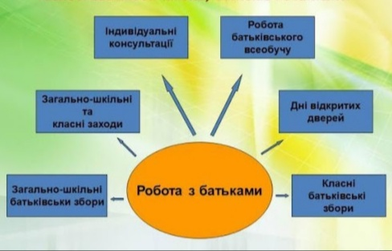
Робота з батьками

Slide 51
Стан охорони праці та безпеки життєдіяльності
Головною метою навчального закладу у сфері профілактики дитячого травматизму є забезпечення умов реалізації конституційного права кожного громадянина на охорону життя та здоров’я, підвищення рівня безпеки життєдіяльності населення, особливо дітей, як передумови сталого соціального економічного розвитку країни. Проблеми поліпшення умов навчання всіх учасників освітнього процесу, попередження їх травматизму стають надалі все більш актуальними і широко обговорюються на загальнодержавному та місцевому рівнях. Протягом року значна увага приділялася заходам з попередження дитячого травматизму. Дотримувалися правового режиму воєнного стану в Україні від 24.02.2022 №64/2022.

Slide 52
Дисциплінарна практика та аналіз звернень громадян із питань діяльності навчального закладу
Закон України «Про звернення громадян», Указу Президента України від 07.11.2008 № 109/2008 «Про першочергові заходи щодо забезпечення реалізації та гарантування конституційного права на звернення до органів державної влади та органів місцевого самоврядування».
За період 2021-2022 н.р. було розглянуто 21 звернення громадян.

Slide 53
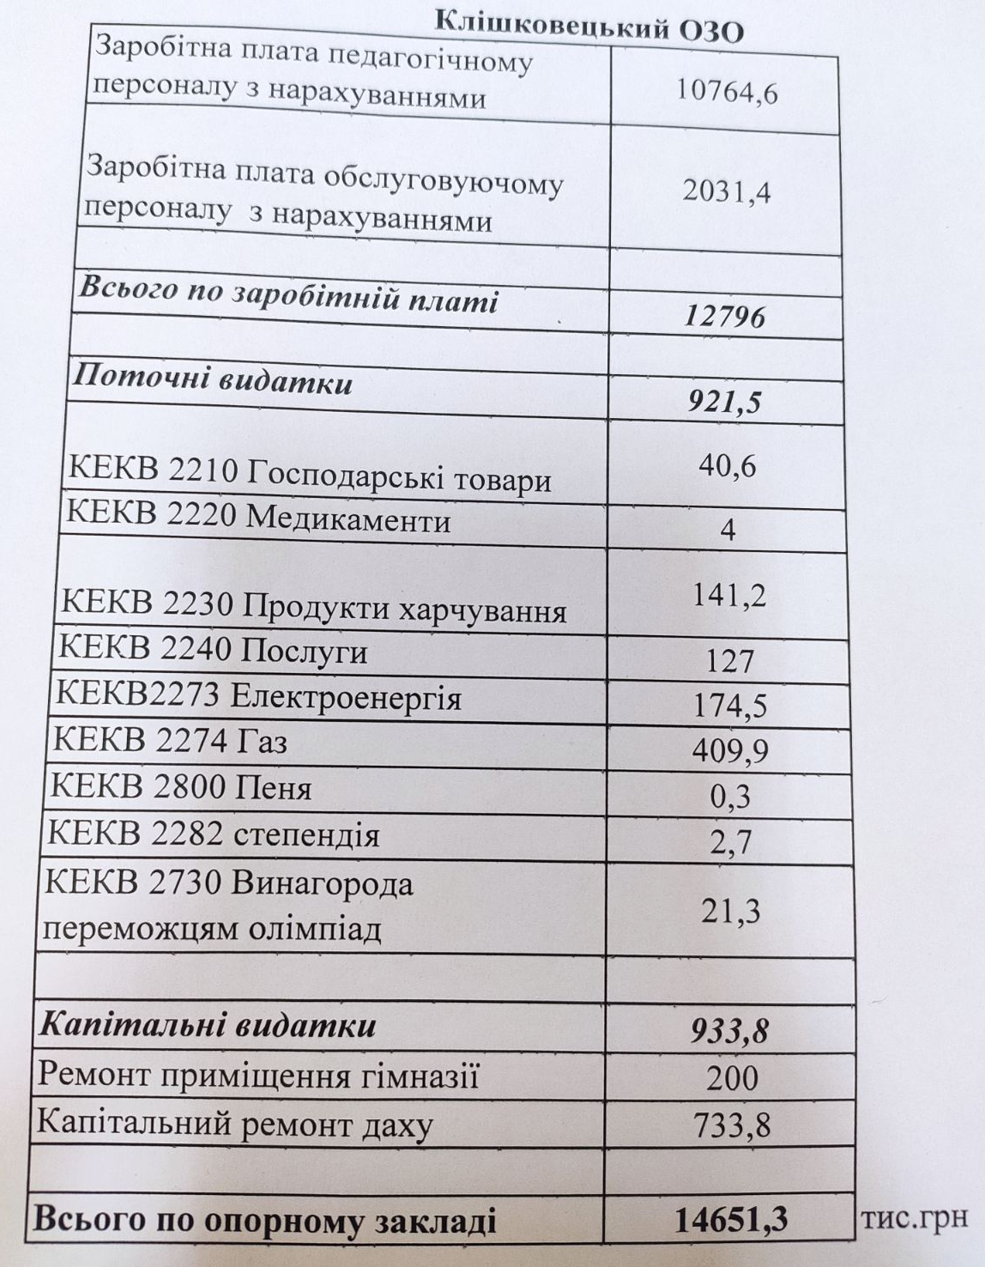
Видатки на заклад освіти (субвенційні кошти, кошти громади)
Шафа жарова – 23280 грн
Електролічильник для харчоблоку –
2000 грн
Кабель для ремонту електромережі –
2000 грн
Разом – 14678580 грн.

Slide 54
Придбано, встановлено, переобладнано
Параконвертомат (харчоблок, Клішківці) – 250 грн (Пінтя С.В.)
Жалюзі (бібліотека, Клішківці) – 3600 грн (за кошти вилучені за макулатуру)
Ноутбуки 4 шт. – субвенційні кошти
Фабрика друку 1 шт. – субвенційні кошти
Зремонтовано 30 стільців – 200 грн електроди (завгосп Семенко С.)
Проектор для І класу НУШ 1 шт.
Музичний інструмент піаніно (подарунок сім'ї Тимко В.)
Переобладнано кабінети: інформатики (Ткач С.І), української мови та літератури (Войт С.В), англійської мови (Пінтя Т.С.)
Придбано мобільну лабораторію та телескоп (результат участі в проєкті “Академія жіночого лідерства”, Кирилюк О.В., Боднар Н.С., Тимко Л.І.)
Лавочки біля центрального входу (Малинці)
Дивани для оформлення рекреаційної зони для початкових класів за кошти вчителів початкових класі, вихователів ГПД
Система охорони дошкільної установи (Малинці)

Slide 55
Добровільні внески батьків
1-А клас:
Ремонт 2060 Шафи для учнів 19200
Учительський стіл – 2800 Полотно до проектора – 800
Установка проектора – 700
1-Б клас:
Ремонт 700 Стенди для класу – 3600 Тумбочки – 2400
Коврик – 1400 Стенди для коридору – 1500
2-А клас:
Ремонт – 2000 Освітлення – 2500
2-Б клас
Ремонт – 800 Стенди для класу – 3500
Стенди для коридору – 1500
3-А клас:
Ремонт – 700 Сучасне освітлення – 2200
Меблі (диван) -1500
3-Б клас:
Ремонт -600 Стенди для класу – 1500
Стенди для коридору – 500 Віконні ролети – 2350
4-А клас:
Ремонт – 1500 Сучасне освітлення – 2200
4-Б клас:
Ремонт – 700 Стенди для класу – 3950
Стенди для коридору – 1500

Slide 56
Добровільні внески батьків
5-А клас:
Ремонт – 800 Стенд і поличка – 1000 Сучасне освітлення – 2700
5-Б клас:
Ремонт – 800 Сучасне освітлення – 3200 Жалюзі – 3500
5-В клас:
Ремонт – 1500 Меблева стінка – 3000 Обладнання для проектора – 1800
6-А клас:
Ремонт – 1800
6-Б клас:
Ремонт -800 Фізична карта – 450 Глобус – 250
7-А клас:
Ремонт – 450 Призи для проведення свят – 210
7-Б клас:
Ремонт – 1200 Пульт до телевізора – 130 Призи 240 Гірлянди – 500
7-В клас:
Ремонт – 800
8-А клас:
Ремонт – 500 Призи – 250
8-Б клас:
Ремонт – 1300
9-А клас:
Ремонт – 700
9-Б клас
Ремонт – 1300 Для оформлення свят – 250
9-В клас:
Ремонт – 600 Банер для залу - 900
10 –А клас:
Ремонт -2600
10-Б клас:
Ремонт – 800
11-А клас: 11-Б клас:
Ремонт -1200 Ремонт – 650

Slide 57
Добровільні внески батьків
Всього:
Ремонт – 26060
Сучасне освітлення – 12800
Для оформлення свят – 950
Меблі – 30300
Стенди та інше обладнання – 29930
Всього: 100040

Slide 58
Добровільні внески вчителів
Одноденний заробіток для ЗСУ – 15500 грн.
Для участі у волонтерському русі – 5800 грн.
Для участі у волонтерському русі (Малинці) – 200$
Кошти профспілки – 28334 ( Клішківці ОЗО)+21000 (Малинці ЗЗСО). Всього 49334 грн.
Збір коштів для обладнання рекреаційної зони біля криниці, встановлення цебрина – 11550 грн.

Slide 59
Заклад дошкільної освіти
Батьківські кошти – 18700грн.(канцелярія – 8050, дидактичний матеріал – 1289, іграшки – 1290, сантехніка – 670, новорічні костюми – 3000, питна вода – 1000, цукор – 401, засоби особистої гігієни для дітей – 3000)
Внесок депутата – 350 грн.
Внесок старости – 1900 грн.

Slide 60
Основні завдання закладу освіти
Створити рекреаційну зону для здобувачів освіти початкових класів (І поверх центрального корпусу) та 5-9 класів (ІІ поверх)
Переоформити коридор центрального корпусу Малинецького ЗЗСО І-ІІ ст.
Створити рекреаційну зону для здобувачів освіти на подвір'ях закладів (Клішківці вул Д. Карвацького 9а, Малинці вул. Головна 70 )

Slide 61
Наші плани та перспективи для утвердження іміджу закладу освіти
- Працювати над створенням сучасного освітнього середовища для комфортного перебування всіх учасників освітнього процесу: установлення пандусів, кібербезпека, психологічна безпека, здоров’язбережувальні технології, якість харчування, здоровий спосіб життя
Надавати якісні освітні послуги відповідно до потреб учнів та запитів батьків
Розширити кількість філій МБА на базі ОЗО (відділення географії)
Продовжувати допрофільне та профільне навчання
Порушити клопотання перед засновником Клішковецької ТГ про облаштування харчоблоку в дошкільній установі
Разом з засновником, спонсорами працювати над зміцненням матеріально-технічної бази: заміна дверей в центральному корпусі філії Малинецький ЗЗСО, реконструкцція входу на харчоблок (Клішківці)
Встановлення умивальників у корпусі їдальні (Клішківці)
Ремонт ТИРу (Клішківці)
Встановлення огорожі в дошкільному ЗО (Малинці)
Придбання комп'ютерних класів 3, швейних машинок 4, принтерів 2, меблів для бібліотек 2 комплекти, меблів для кабінету практичного психолога 2 комплекти, столів у шкільну їдальню 20 шт, інформаційних плазм 2 шт, учнівських столів 40, стільців 80, офісних стільців для актової зали 100 шт (Малинці), проекційних установок 6, ноутбуків 20, комп'ютерів 10, мультиборди 2, комплекти роздаткових матеріалів для інклюзивних класів 8
Продовжити участь в асоціації ВГУ, співпрацю з Корпусом миру, фондом Кличка, молодіжною організацією Клішковецької ТГ
Урізноманітнити мережу гурткової роботи
Розпочати участь старшокласників у патріотичних іграх “ Сокіл”, “ Джура”
Продовжити заходи в рамках проєкту Партнерство в освіті (Наказ № 83 від 22.11.2021 р.)

Slide 62
Плани Клішковецької ТГ щодо розвитку опорного закладу
Реалізація проєкту будівництва спортивного залу (центральний корпус)
Прибудова внутрішньої вбиральні (корпус початкових класів Малинецький ЗЗСО)
Реконструкція переходу до вбиральні (центральний корпус)

Slide 63
Дякую за увагу!

